Slide 1

PLANET BREAKER
MENTOR - 20기
이 정 민
MENTEE - 21기
최 진
최 하 늘
황 주 은

Slide 2
01
주제 선정 동기
02
게임 설명
03
게임 진행 순서도
04
개발 진행 일정
05
게임 시연 및 Q&A

Slide 3
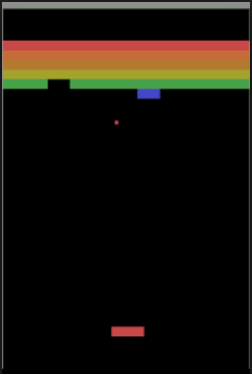
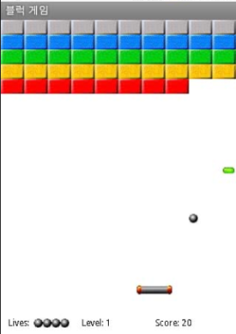
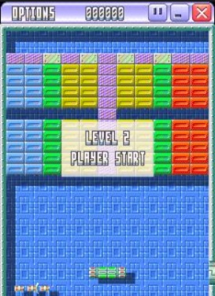
1
주제선정 동기
너무 식상해
기존 벽돌깨기
여러 방향에서 플레이 가능
2. 더 업그레이드된 벽돌 깨기 게임!!

Slide 4


2
게임 설명
개발 환경

Slide 5
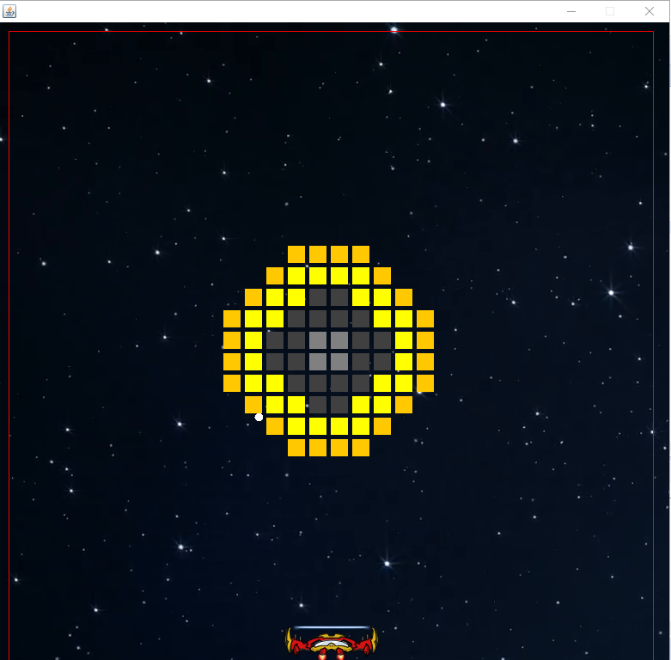
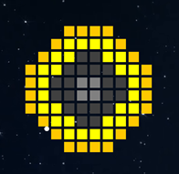

2
게임 설명
실제 게임 화면
블록마다 다른 Armor 적용
색으로 구분!
닿는 위치에 따라
공이 튕기는 각도 조절 가능
Ctrl과 Space로 다양하게 이동
바가 돌면서 모든 면에서 플레이

Slide 6
3
순서도 - 메인
START
시작 화면
BGM실행
2
GameStart
Help
Eixt
1
3
Button효과음
Button효과음
Button효과음
게임 방법
설명 창
Game Start
FINISH

Slide 7
3
순서도 - 메인
Play
Field 생성
Ball 생성
Bar 생성
Brick = 76
방향키 입력
Next Level로 넘어감 Armor++
Ball 값 설정
Bar 값 설정
Brick =76
Bar 이동
Ball 움직임
충돌 판단
T
공 좌표
외부인가
배경음악 정지
GameOver
효과음
F
GameOver
화면
T
F
Brick =0

Slide 8
3
순서도 - 메인
충돌판단
1
1.Bar 충돌
2.Brick 충돌
3.충돌X
3
2
Bar
효과음
Brick
효과음
T
F
Armor =0
Brick -1
Armor -1
공 방향 변경

Slide 9
4
개발 진행 과정
전체
정민
하늘
주은
진
 | 5월 1주 |  |  | 5월 2주 |  |  | 5월 3주 |  |  | 5월 4주 |  |  | 5월 5주 |  |  | 6월 1주
STUDY
구상 및 설계
UI 화면 및 버튼
공
블록
바
디버깅
음악
~5.9
레벨 추가

Slide 10


4
순서도 - 메인
5
PLANET BREAKER 게임 시연
Pleanet Breaker 게임 시연

Slide 11
5
Q
&A

Slide 12
END

